Slide 1

GitHub
Jovana Janjatović, ELE zimski seminar u ISP 2026

Slide 2
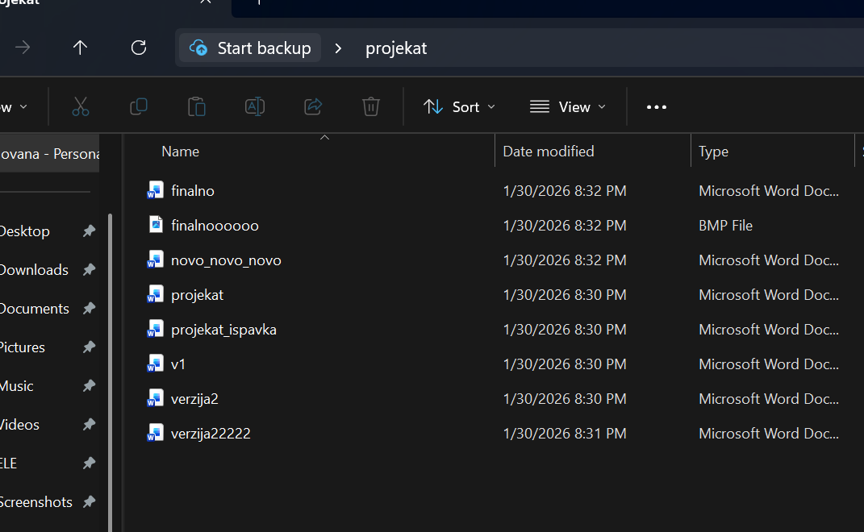
Da li vam ovako izgleda izrada projekata?

Slide 3
Git ≠ GitHub
Notes:
Git je alat (program) za kontrolu verzija. Instalira se na tvoj računar
Pamti istoriju izmena (commit-e) Omogućava da se vratiš na staru verziju koda. Radi lokalno, čak i bez interneta
GitHub je platforma / servis na internetu koji koristi Git.Čuva Git repozitorijume online
Omogućava saradnju (više ljudi, isti projekat)
Ima pull requestove, issue-e, review koda…
Backup – ako ti crkne laptop, kod je bezbedan

Slide 4
Šta je GitHub?
Notes:
- pre radionice su napravili naloge
- udjem u svoj nalog, pokazem gde stoje repo, onu aktivnost spomenem
-koji terminal za druge op
Skriveni fajlovi?
Mozda da vidim sta koja skracenica znaci
Git push ili git push origin master
Intsaliraju git
-napravimo na githubu repo, kopiram url,
git --version da proverim jel imaju
Naprave foledar koji hoce da povezu za githubom
U terminalu udju u njega, cd pa adresa
Ls da vidimo jesu ti svi fajlovi
Git init
ls -Force ovako vidimo skrivene fajlove tj sve
$ git remote add origin https://github.com/jovanajanjatovic/vezba2.git - url sa githuba
$ git branch -m master main - ako mi se desi da mi napravi dve razlicite grane na githubu i u lokalu, master i main, onda ovako preimenujem samo master u main i radim u njemu

Slide 5
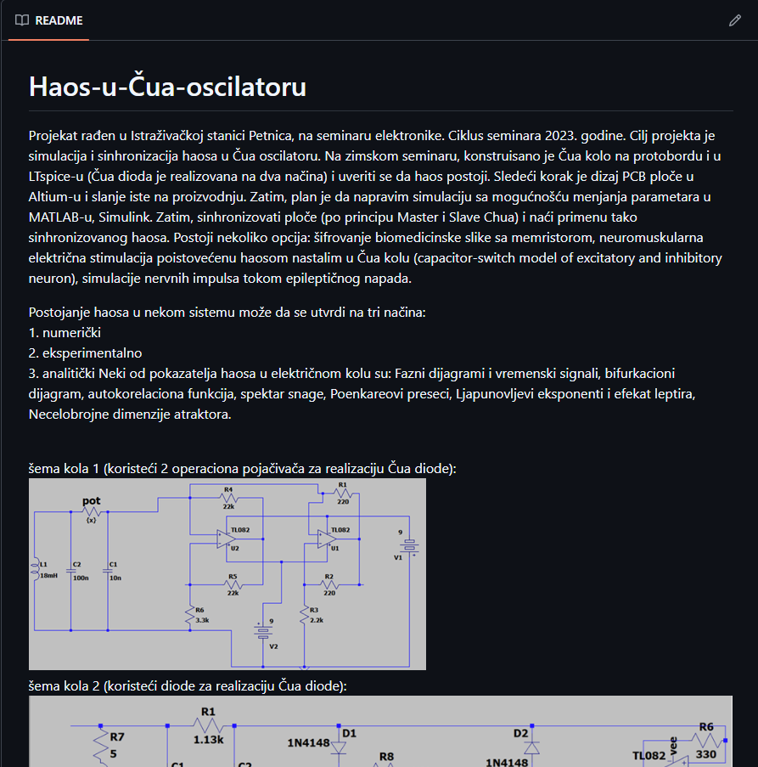
README file
Kratak vodič za projekat
Uvod, cilj, metodologija, struktura projekta

Slide 6
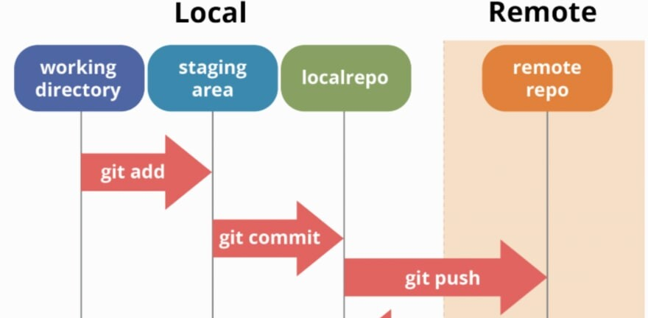

Slide 7
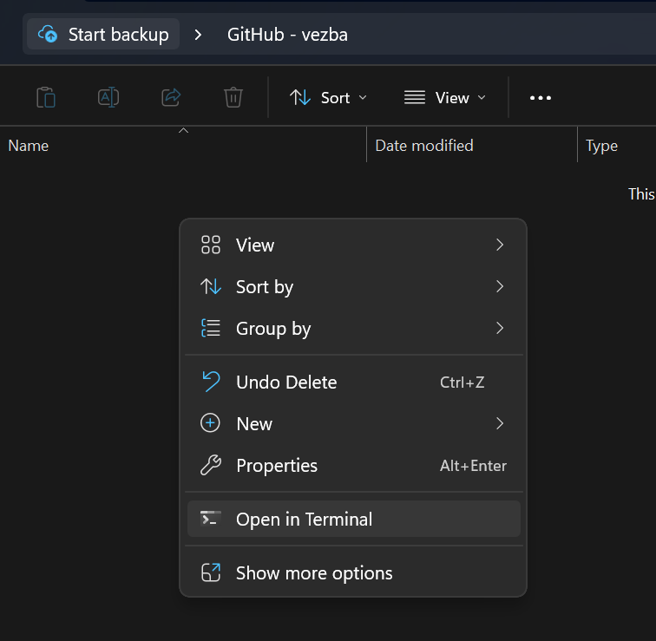
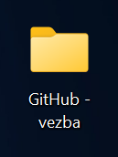
Pravimo folder i otvaramo ga u terminalu

Slide 8
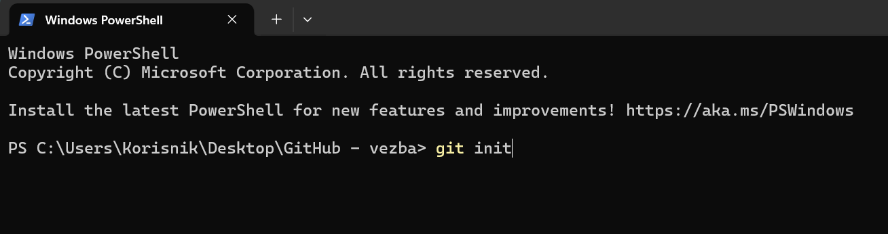
Git init
(git initialize)
Od foldera pravi Git repozitorijum

Slide 9
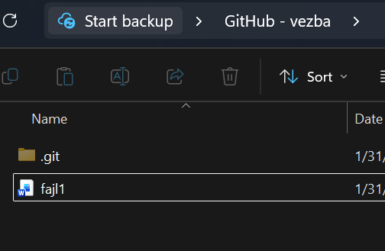
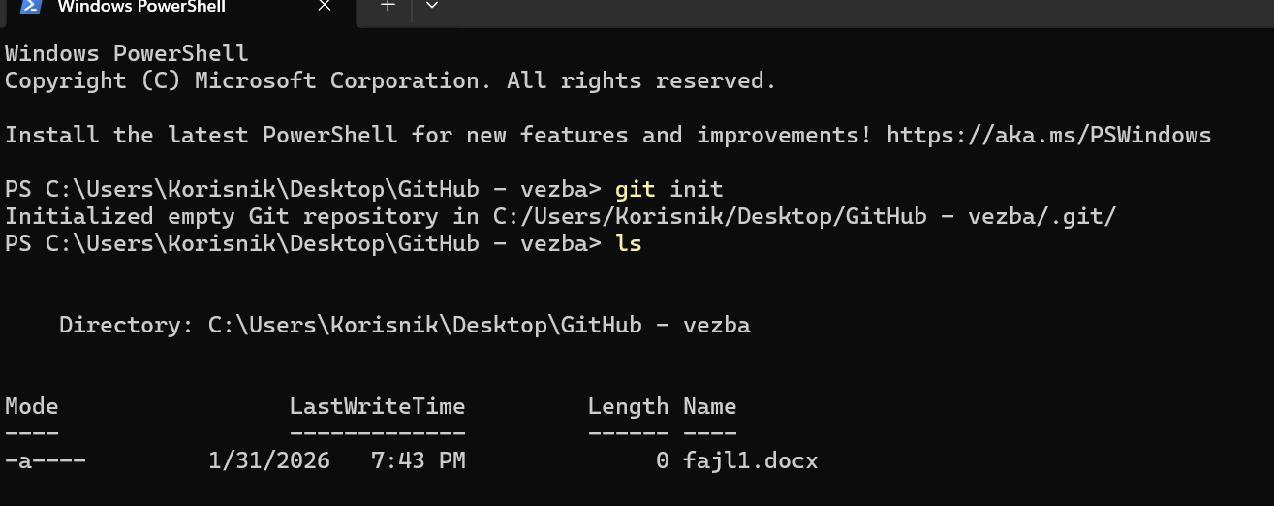
ls - vidimo šta se nalazi od fajlova u folderu

Slide 10
git add . git add ime_fajla
Selektuje promene (fajlove)koje će ući u sledeći commit
Koristimo da označimo sve fajlove iz foldera

Slide 11
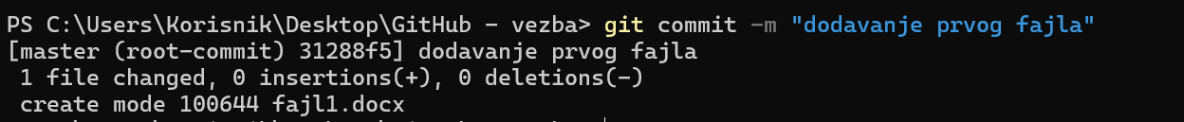
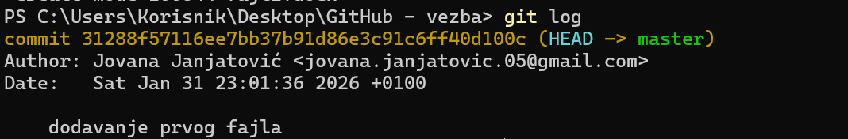
git commit -m “poruka”
Sačuva poslednju promenu na projektu
git log
Omogućava da vidimo sve izvršene commitove (provera)

Slide 12
git remote add origin url_projekta
Povezujemo lokalni git repo sa repom na GitHub-u
Dodaje novu vezu origin
Radi sa udaljenim repozitorijumima

Slide 13
git push -u origin master
Šaljemo lokalne commitove na GitHub
Pamti vezu origin master
Sa grane master na GitHub (origin)
Šaljemo lokalne izmene

Slide 14
Zadatak: Napraviti i dodati na GitHub README fajl

Slide 15
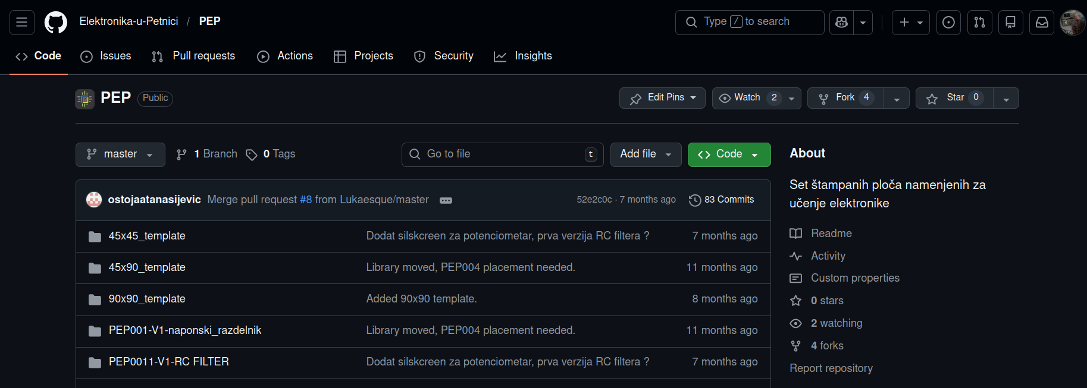
Fork
praviš kopiju nečijeg repozitorijuma, koja se kopira na tvoj nalog

Slide 16
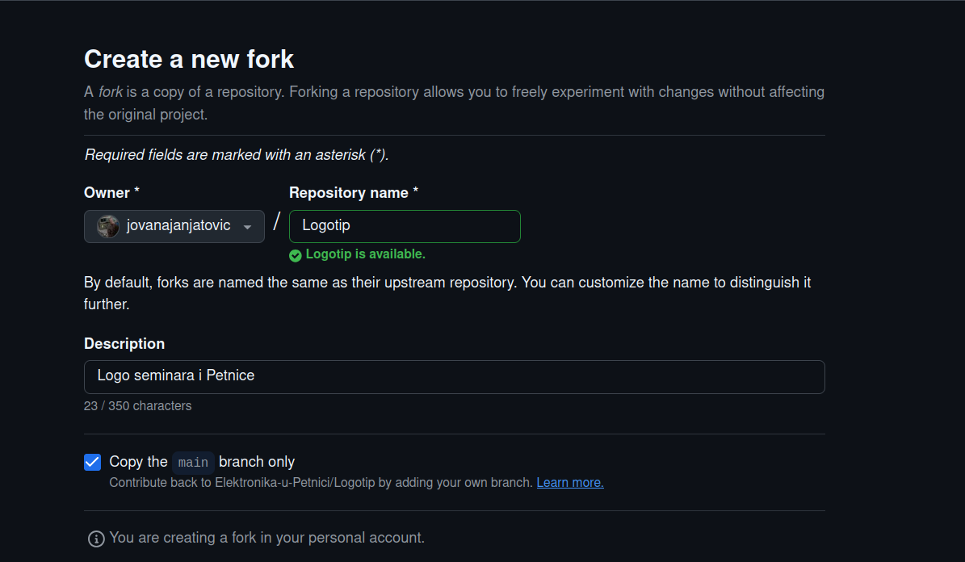

Slide 17
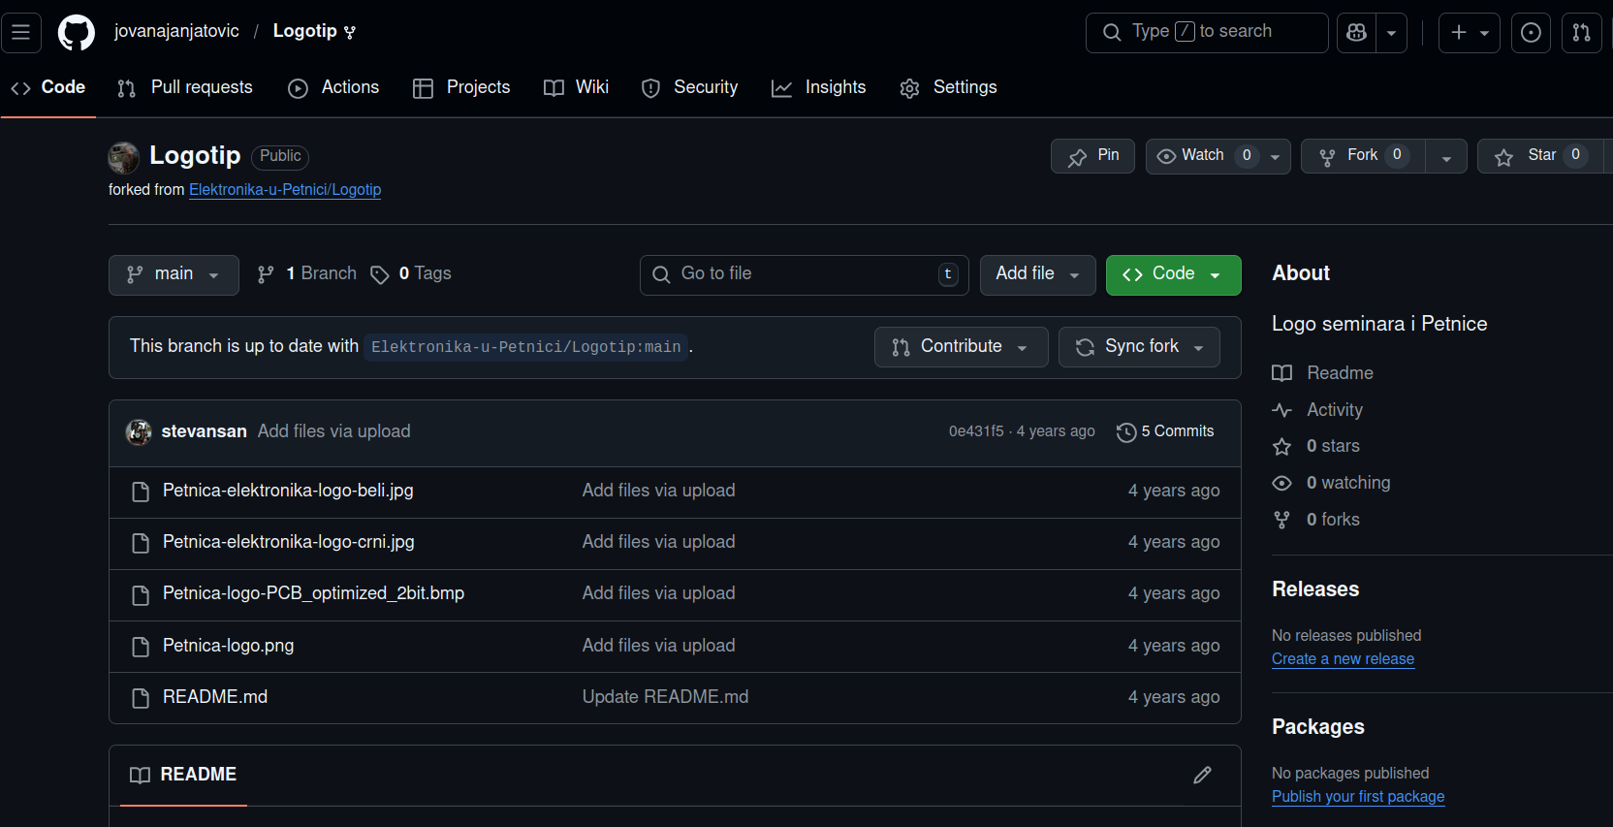
Sad se repo nalazi na mom nalogu

Slide 18
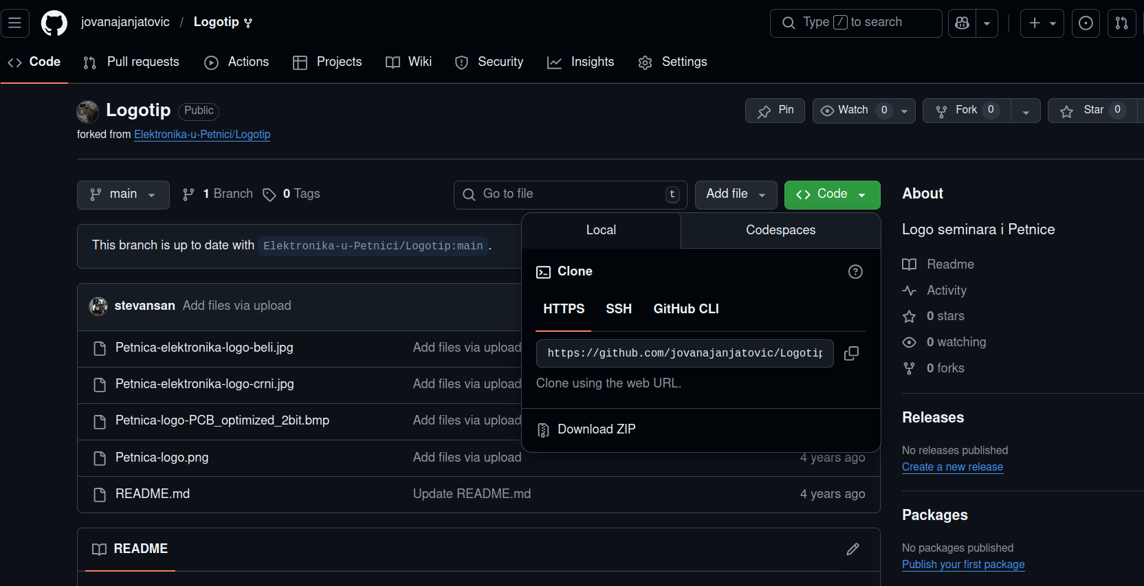
git clone link_projekta

Slide 19
cd ime_repoa
udjemo u taj folder gde će se klonirati repo
Dalje sve normalno…

Slide 20
Hvala na pažnji!

